Slide 1


SCARLET RAVEN
ジャンル：3Dアクション プレイ人数：1人プレイ プラットフォーム：Windows

Slide 2
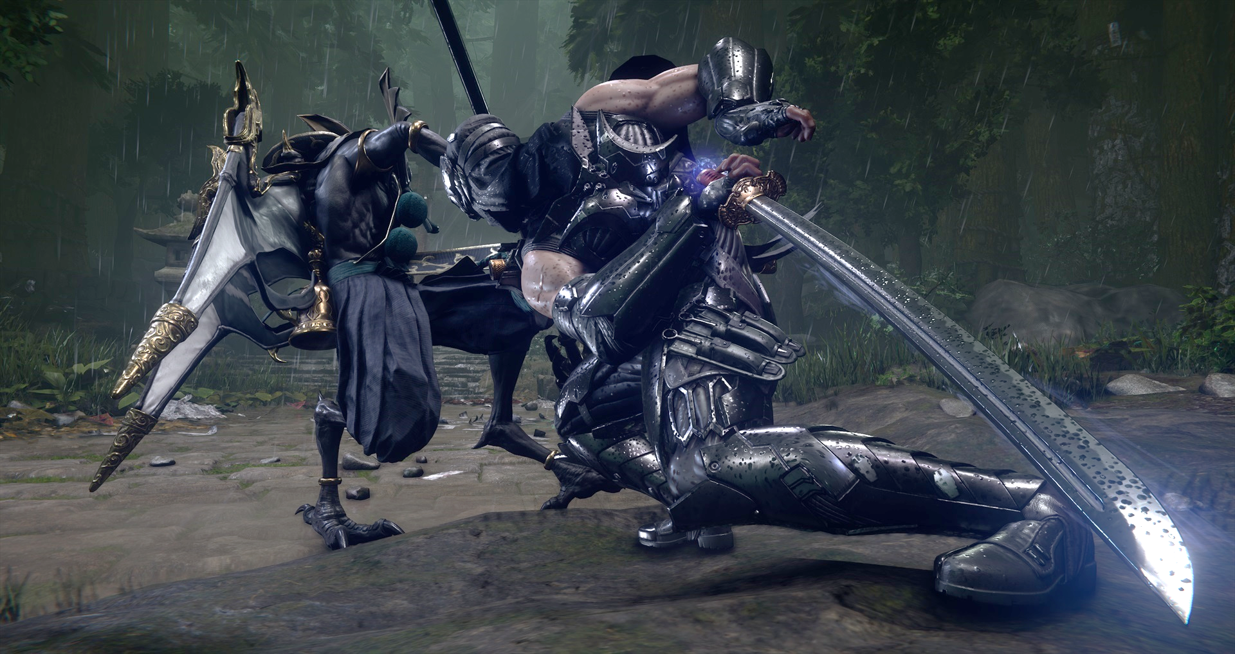
コンセプト
派手な必殺技アクション

Slide 3
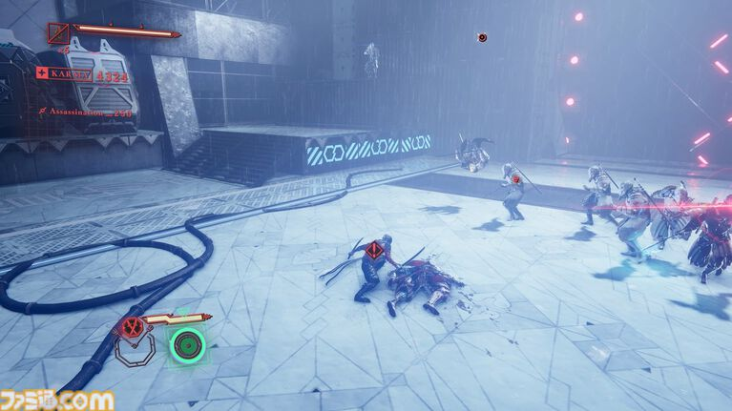
ゲーム概要
【ステージ図】
1本道
3Wave制
雑魚敵：2-3種
中ボス：1種
ボス1種
ステージ数：1~2ステージ

Slide 4
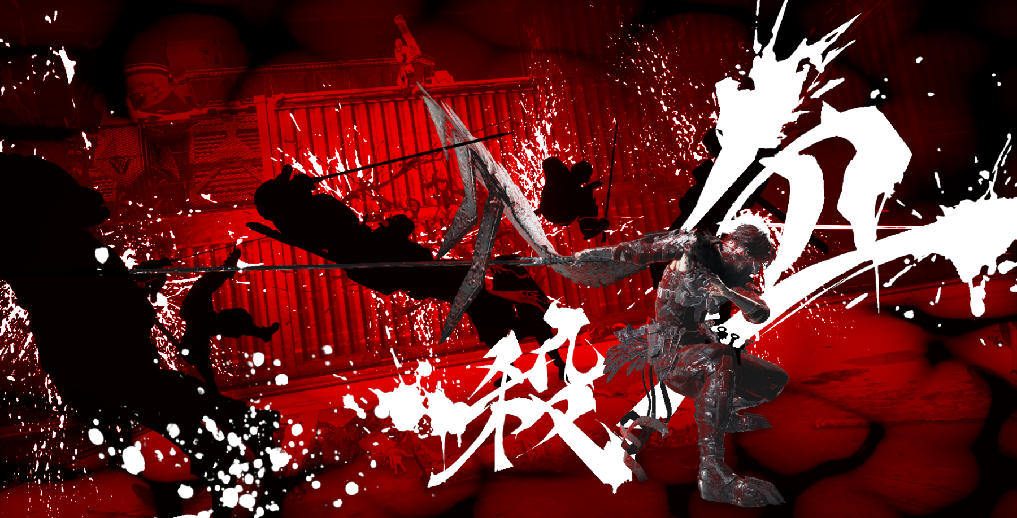
プレイヤーの操作
通常攻撃
弱攻撃(弱攻撃5段)
強攻撃(少なめ、かつあっても2段まで)
コンボ攻撃(割とある)
ジャンプ
空中コンボ(割とボリューミー)
スキル
通常攻撃の強化版みたいなの XとYの2パターン コンボあり(3コンボまであった)
必殺技
スキルの強化状態(スーパーアーマー、演出あり)
防衛手段
回避(ジャスト回避有)
【やりたいこと】
カメラのロックオン
敵の攻撃権の管理
カメラ演出
ステートパターン
シェーダー少し
※キャラクター挙動、敵AI挙動、中心、 シェーダーは少々でやりたい

Slide 5
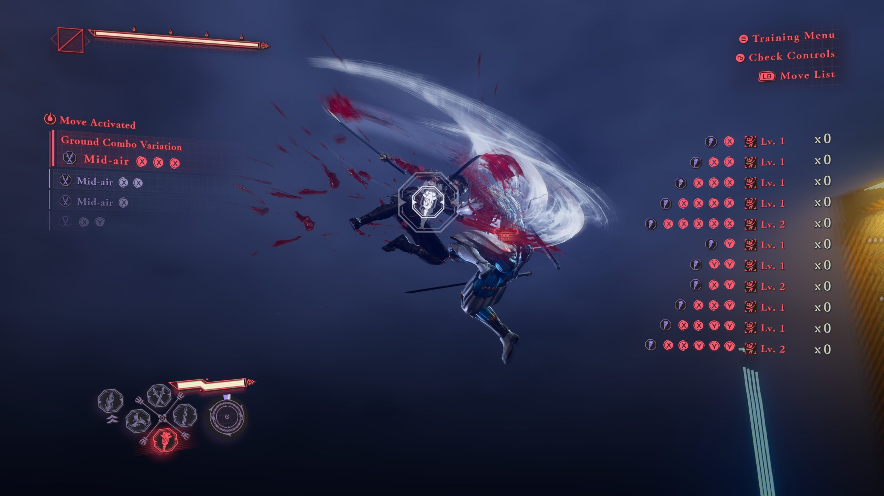
① 空中追撃へ発展する 立体的な コンボシステム
弱攻撃→強攻撃で スムーズに空中攻撃遷移する
敵を切り上げ、自分も空中へ飛び、追撃する
空中コンボの最後で、地上へ敵を飛ばすなど

Slide 6
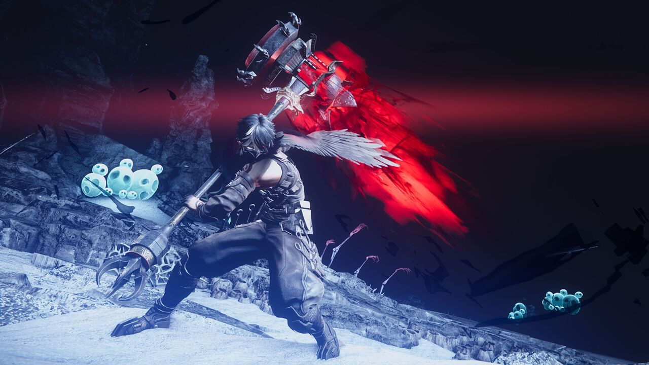
②スキル
アーマー付きの攻撃
通常攻撃をするとたまるゲージ式
範囲攻撃

Slide 7
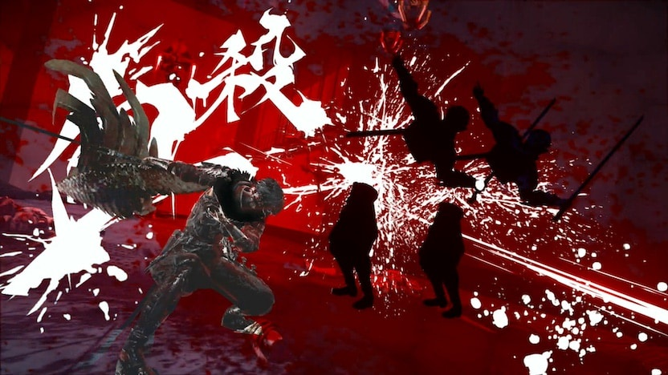
③必殺技
刀身が伸びる特大範囲攻撃
雑魚敵は一撃でやられ特別演出

